Slide 1




13929520390
1643445567
TOM
TANG
@汤是一门PPT

Slide 2
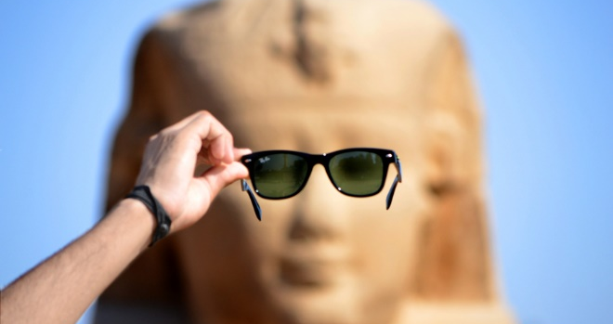
WHO IS ME?
——截止至大三
2009.9-至今
广东商学院
国际经济与贸易
2012.5-至今
预备党员
2010.9-2011.6
校三等奖学金
座右铭：钢铁男儿，金子心肠。
国际贸易 91；国际金融 88；商务函电89；
国际贸易实务 85；国际商务谈判 85

Slide 3
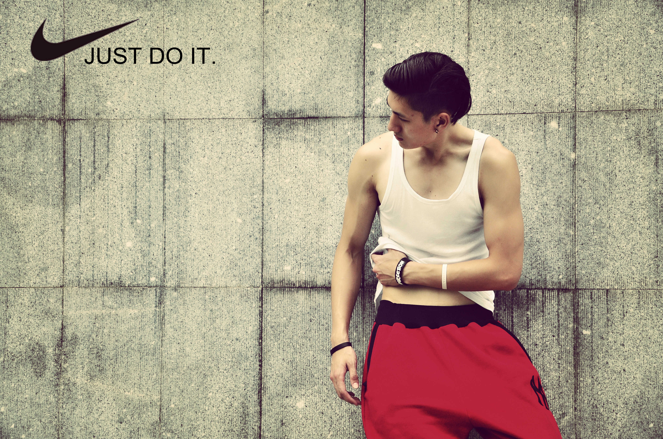
Interests
Words that define me
对待工作认真负责，善于沟通、协调有较强的组织能力与团队精神；活泼开朗、乐观上进、有爱心并善于施教并行；上进心强、勤于学习能不断提高自身的能力与综合素质。
书
模
篮
⬥ 阅读爱好者
⬥ 读书笔记记录者
⬥ 学校模特队队员
⬥ 街头篮球实践者
⬥ 班级篮球队队员
运
国
⬥ 健身爱好者
⬥ 学院文艺团团长  国标队模特队队员

Slide 4

Education
2012.4.30-5.1
乐昌市“五·一”模特商业演出
广州三百六度珠宝首饰 —— 有限公司见习
维护店内珠宝，接待客户，10天销售额为5000元。
2011.7-2011.8
深圳世界大学生运动会 —— 可口可乐运营人员
全国50000名选拔者，500名运营人员之一。

Slide 5

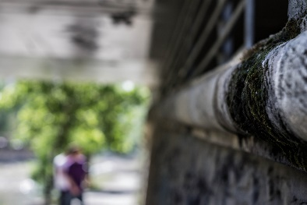
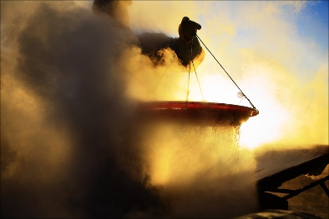
Internships
2012.4.30-5.1
乐昌市“五·一”模特商业演出
2012.1.10-20
广州三百六度珠宝首饰 ——
有限公司见习
⬥ 维护店内珠宝，接待客户，10天销售额为5000元；
2011.7-2011.8
深圳世界大学生运动会 ——
可口可乐运营人员
⬥ 可口可乐公司实习证明；
⬥ 全国50000名选拔者，500名运营人员之一。

Slide 6
Experience
2011.9-至今
班长 ——
⬥ 带领班级学院品牌 “模拟广交会”取得最佳摊位奖；
⬥ 协助团队参加学院品牌“模拟商务谈判”取得亚军；
2011.9-至今
校艺术团模特队队员
2010.9-2011.6
经济学院文艺团副团长 ——
兼艺术总监
⬥ 校级比赛“新生形象设计大赛”决赛十强选手，篮球表演。
⬥ 经济学院文艺团司仪、礼仪培训师；
⬥ 学院品牌“地球村”及“经英之星”男主持；
⬥ 校级比赛“司仪大赛”复赛国标表演者。
2009.9-2010.6
校广播台广告部干事 ———
⬥ 校广播台海报、立体宣传专用制作者；
⬥ 三年手工立体宣传经验。
2010.9-2011.6
班宣传委员

Slide 7

Skills
2012.4.30-至今
英语 —— 六级证书 523/710，口语能力优秀；
计算机 ——
⬥ 熟练Word排版、Excel计算；
⬥ 熟练PPT制作、创新和动画；
⬥ 三年CorelDraw自学发烧友，班级突出人员。
普通话 ——二级乙等 87/100；
汽车 —— C1汽车驾驶证。

Slide 8

Website: toming.yanj.cn

Slide 9
模 板 说 明
感谢您购买【@汤是一门PPT】的PPT模板作品！
1、本素材由微博ID：@汤是一门PPT（http://weibo.com/txming）创作，版权受国家法律保护，仅授权购买者本人使用，为了您个人和创作者的利益，请勿复制、传播、销售，否则将承担法律责任。
①锐普PPT市场合辑： http://www.rapidbbs.cn/mall.php?user=885717
②演界网合辑： http://www.yanj.cn/index.php?act=show_store&id=33
③ WPS在线模板合辑：http://docer.wps.cn/index.php?mod=moban&act=member&mid=%E6%B1%A4%E6%98%AF%E4%B8%80%E9%97%A8PPT&O=t 2、为达到理想效果，本素材中可能采用了一些特殊字体，如方正字库。如您在打开PPT文件时被提醒安装字体，请到相关网站下载，并解压到电脑C:\WINDOWS\Fonts路径下并重启PPT软件。
3、为实现最方便修改，推荐您使用最新的PowerPoint版本如：PowerPoint2007、2010或2013。
4、PPT制作的专业化要求越来越高，推荐学习一些专业PPT教程如《PPT演义》《PPT动画传奇》《PPT，要你好看》《演说之禅》《演说》。
5、在使用本产品过程中，如有问题，欢迎联系【@汤是一门PPT】：Email：1643445567@qq.com， QQ：1643445567，电话：13929520390。

